Slide 1
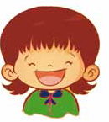
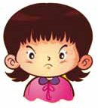
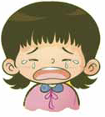
“Портрет і пейзаж”
(музичне мистецтво, 3 клас)

Slide 2



Повторення вивченого
Що таке варіації?
Назвіть інструменти по зображенню.Розкажіть, чим вони схожі та чим різняться?

Slide 3


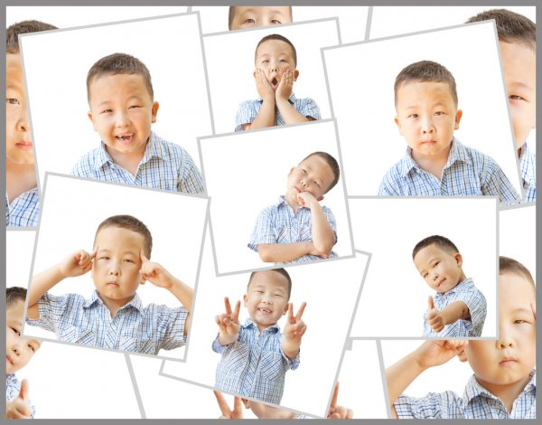
Весело й радісно проводити свій час із друзями! Подивіться на своїх однокласників. Чи схожі вони між собою? Чи однаково звучать їхні голоси? Як ви їх розрізняєте? Для того, щоб залишити спогади про своїх друзів, можна зробити фото, намалювати їхні портрети. А чи можливо створити музичний портрет людини?

Slide 4
Створити музичний портрет у пісні нам допоможе вірш!
Композитор, як і художник, “малює” портрети людей та передає їх характер.
У інструментальних творах відсутній текст, але за допомогою засобів музичної виразності композитор передає почуття та переживання героїв.

Slide 5
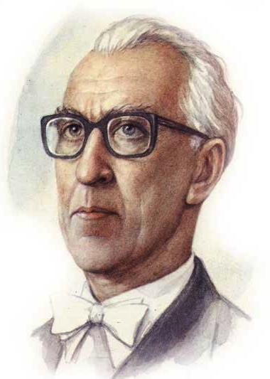
Портрет композитора
Дмитро Кабалевський - російський композитор, піаніст, диригент, педагог, музично-громадський діяч, доктор мистецтвознавства, Народний артист СРСР. Закінчив Московську консерваторію (клас композиції та клас фортепіано). Автор книг для дітей «Про трьох китів», низки публікацій у періодиці.

Slide 6
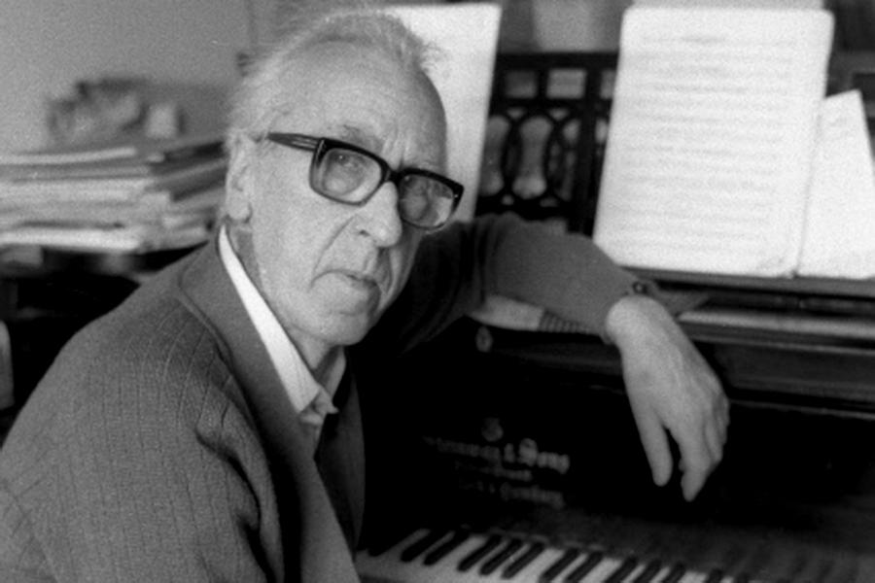
Суть програми Д.Кабалевського полягає в тому, що всі форми музичних занять зі школярами мають бути спрямовані на їх духовний розвиток. Майже будь-яка, навіть найлаконічніша розмова про музику, може (і повинна) допомагати їх пізнанню світу, формуванню їхнього світогляду, вихованню їх моральності.
Доказом цієї думки є епіграф до програми Кабалевського — слова відомого українського педагога В. О. Сухомлинського: «Музичне виховання — це не виховання музиканта, а насамперед виховання людини». Головний девіз: «Навчання музики — засіб, виховання музикою — мета».
Основа програми — вивчення основних сфер музики — 3 кити в музиці (пісня, танець і марш). Програма дотримувалась принципу тематизму. На своїх уроках використовував всі види музичної діяльності, але в пріоритеті було слухання музики, адже саме через нього відбувався розвиток мислення, емоцій, пам'яті, творчої уяви, фантазії, розвиток слухового досвіду. «Лише тоді музика може виконати свою естетичну, пізнавальну і виховну роль, коли діти навчаться по-справжньому чути її й роздумувати про неї, — підкреслював педагог. — Справжнє, відчуте і продумане сприймання музики — основа усіх форм прилучення до музики, тому що при цьому активізується внутрішній світ учнів, їх почуття і думки».

Slide 7

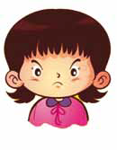
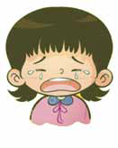

Слухання музики
Д. Кабалевський “Три подружки”
Композитор Д. Кабалевський був спостережливою людиною.
Одного разу, гуляючи парком, він побачив трьох подружок. Композитор спостерігав за їх грою, а потім розповів про дівчаток музикою, створивши їхні музичні портрети.
Свій твір він так і назвав — «Три подружки».
Ці дівчатка-подружки були дуже різними, а якими саме — дізнаєтесь, як­що уважно слухатимете музику.

Slide 8
Запитання до прослуханого твору
Які характери в подружок?
Чи вдалося композиторам створити «портрети» дівчаток?
Вигадай подругам імена.
Зобрази дівчат мімікою і жестами.
Поміркуй, чи може композитор «написати» портрет людини так само, як це робить художник.

Slide 9
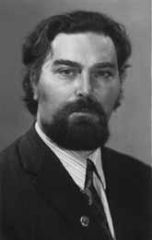
Портрет композитора
Подвала Валерій - відомий український композитор та педагог увійшов в історію української музики перш за все, як дитячий композитор. Народився у Ростові-на-Дону в родині художників. Музичні здібності хлопчика виявилися вже у ранньому дитинстві. Навчався в Київській державній консерваторії ім. П, Чайковськогго на двох факультетах - композиторському та диригентському. Протягом майже сорока років викладав музично-теоретичні дисципліни у Київському музичному училищі імені Р.М. Глієра.
Його педагогічним девізом був вислів: «Всі діти талановиті, і тільки від учителя залежить, наскільки яскраво розкриється цей талант». В.Д.Подвала міг відчути талант кожного учня та запалити творчій вогонь в душі будь-якої дитини. Його уроки стали уроками доброти, інтелігентності та творчого натхнення.
Як композитор, Подвала зробив значний внесок у дитячу музику. У творчому доробку В.Д.Подвали є казки, загадки та вірші для дітей. А головним своїм надбанням він вважав серію збірок для дітей «Створюймо музику». Це - унікальний посібник для розвитку творчих навичок у дітей різного віку, по якому зараз навчаються основам композиції маленькі музиканти різних країн.

Slide 10
Слухання музики
В. Подвала “Капризуля”
Запитання до твору:
Чи зміг композитор, як і художник, передати музичний портрет?
Який темп та ритм твору?
У якому ладі композитор написав музику?
Як розвивається динаміка протягом твору?
Що ви уявляєте, слухаючи цю музику?

Slide 11

Руханка

Slide 12
Ритмічна вправа

Slide 13
Розучування української народної пісні “ Вийди, вийди, Іванку ”

